Slide 1
Kognitiv Indlæringsteori
Mønsterbrud
Centrale perspektiver

Slide 2
FILOSOFIEN BAG KOGNITIV TERAPI
Du føler, som du tænker… (Burns, 1980)
DEN GRUNDLÆGGENDE TANKE
Vores reaktioner på hændelser er stærkt påvirkede af den måde, hvorpå vi betragter hændelserne.
Det er ikke hændelserne, der direkte forårsager vore emotionelle reaktioner.
Mennesker, der har oplevet samme hændelse, vil reagere forskelligt.
Kun ved at undersøge hver enkelt persons syn på sagen, kan man grundlæggende forstå, hvorfor de reagerede, som de gjorde, og at de i nogle tilfælde fortsat lider under deres oplevelser.
Ved at ”tappe den indre kommunikation” (Beck, 1976) kan man opdage de tanker og overbevisninger, som i det store og hele bestemmer den emotionelle reaktion på hændelser.

Slide 3
”Det er din fest, det er dig, der bestemmer, hvordan du vil feste”
Kognitiv terapi lærer klienterne, at der altid er mere end én måde at anskue tingene på, og at deres synsmåde derfor i det store og hele er et spørgsmål om at vælge (Butler & Hope, 1996)
Kunsten for os alle er at ramme den mest hensigtsmæssige reaktion.
Det er afgørende for optimal adfærd, at det, vi tænker, er i overensstemmelse med virkeligheden.
Informationsbehandlingsmodel:
”Som hævder, at en persons tænkning under psykologiske belastninger bliver mere rigid og forvrænget. Vurderinger bliver overgeneraliserede og absolutte, og personens grundlæggende opfattelse af selvet, andre og verdenen bliver fikseret”
(Weishaar, 1996)

Slide 4
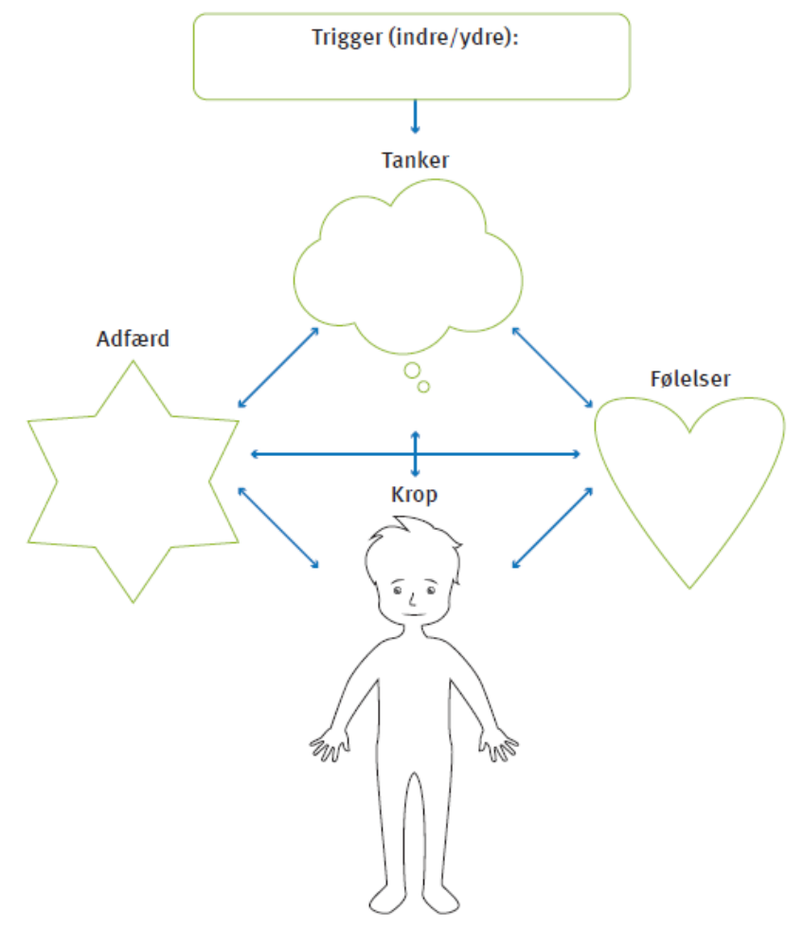
DEN KOGNITIVE GRUNDMODEL
”DIAMANTEN”
Modellen viser, hvordan vores tanker, følelser, kropslige fornemmelser og adfærd påvirker hinanden indbyrdes.
Som mennesker kan vi nemt havne i GODE SOM ONDE CIRKLER
Den kognitive model illustrerer, at det, vi tænker i en situation, er afgørende for, hvordan vi får det, og hvordan vi optræder.

Slide 5
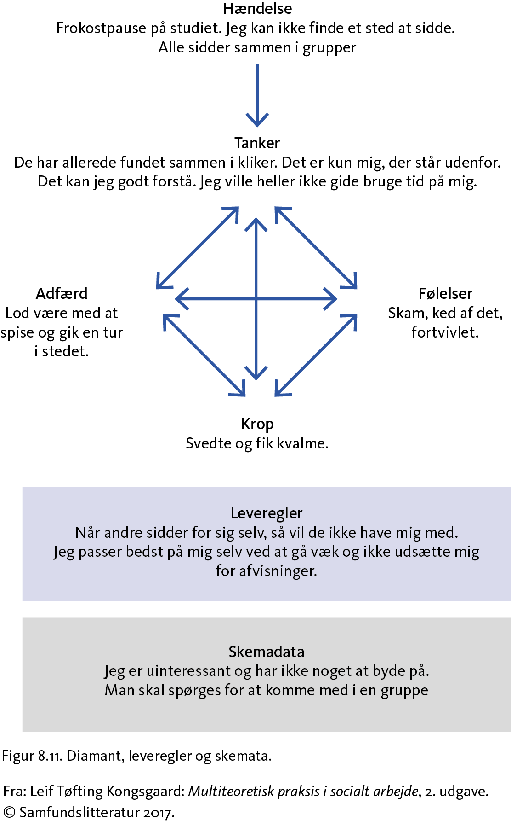
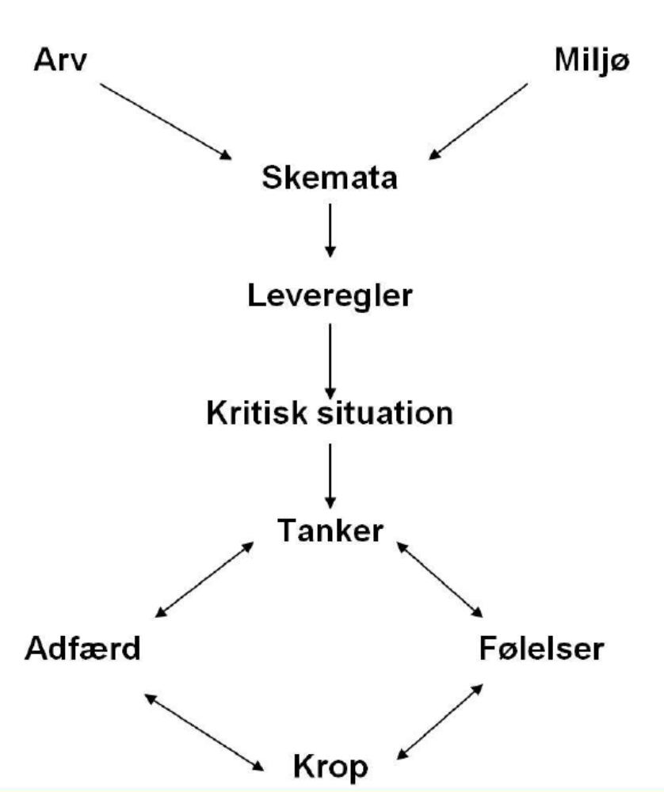
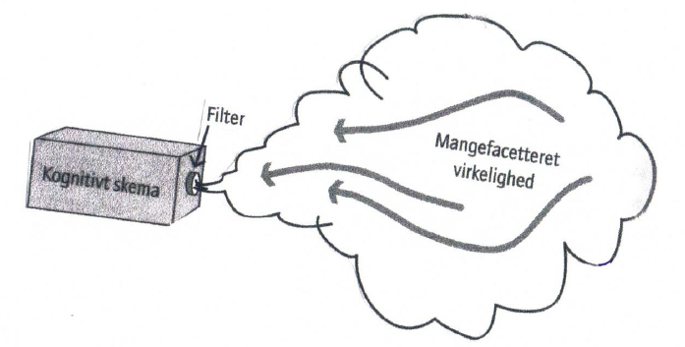
Personlighedsmodellen
& det kognitive skemata

Slide 6

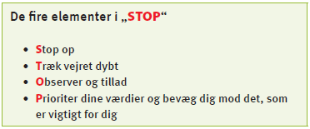
Lommelygten & STOP

Slide 7
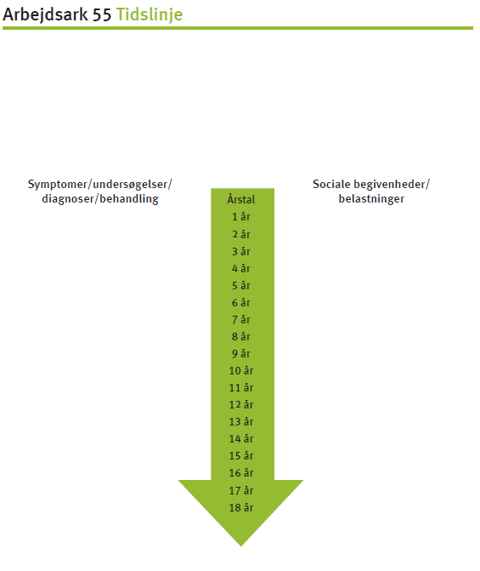
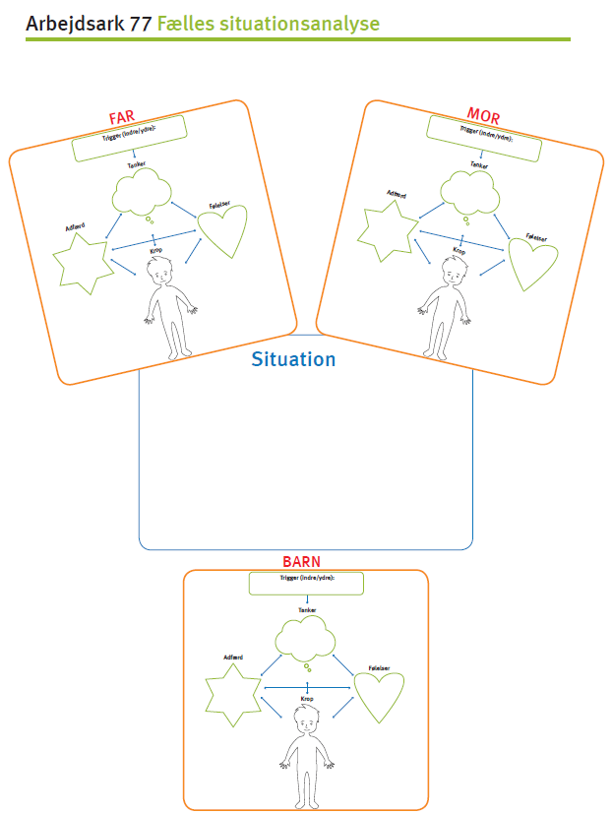
Livshistorie og relationspsykologien

Slide 8
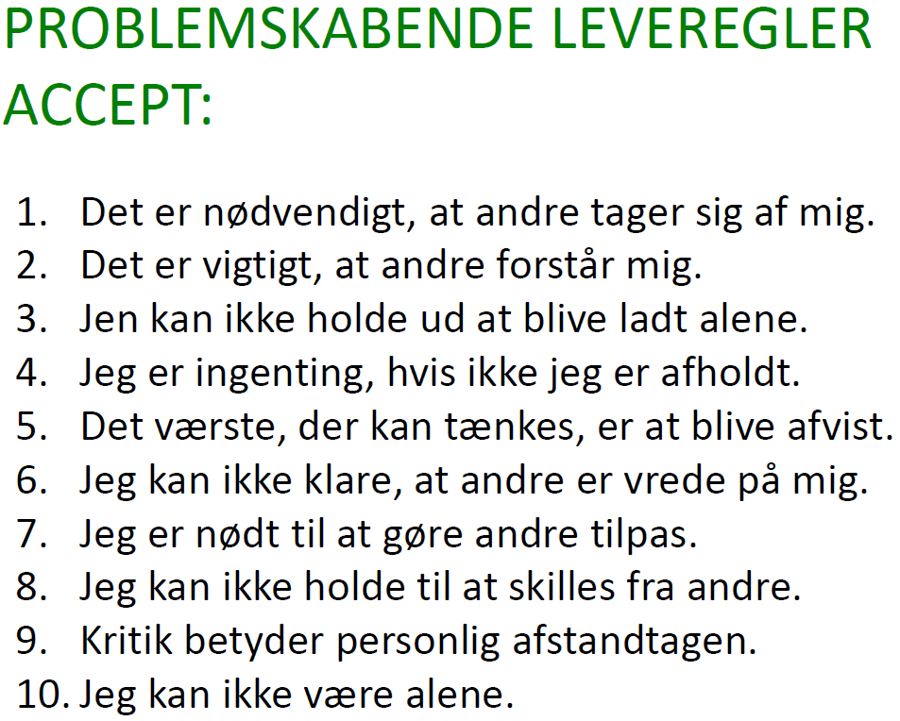
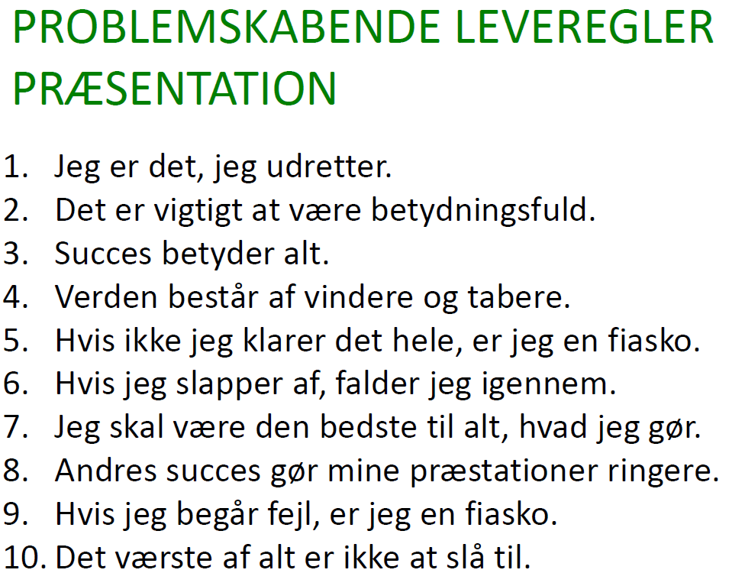
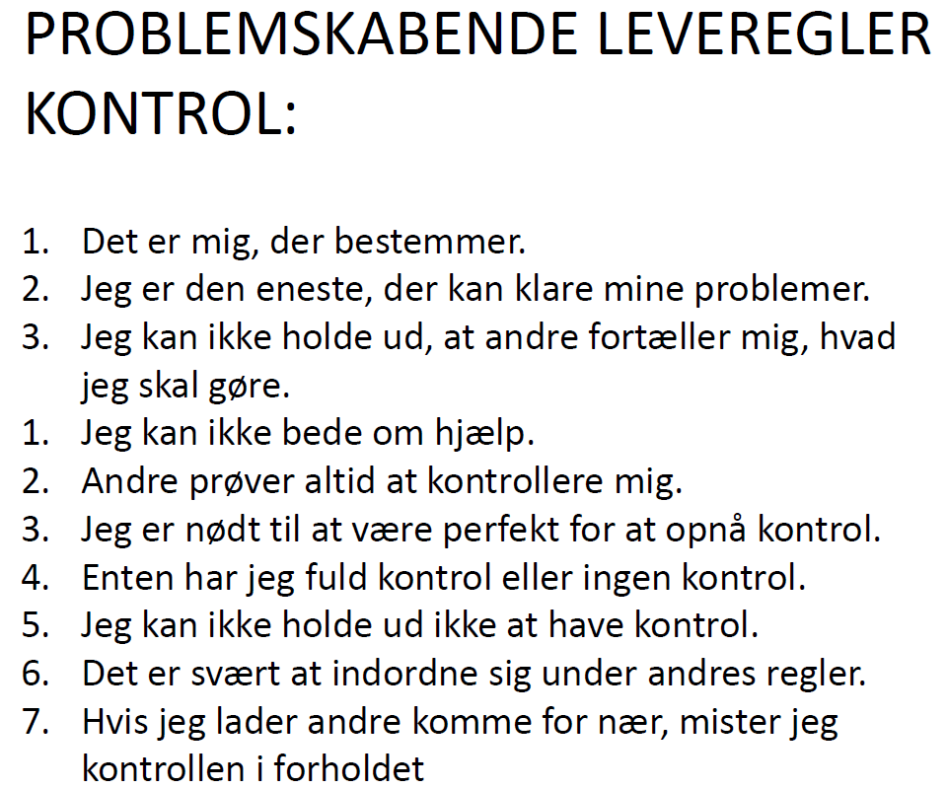
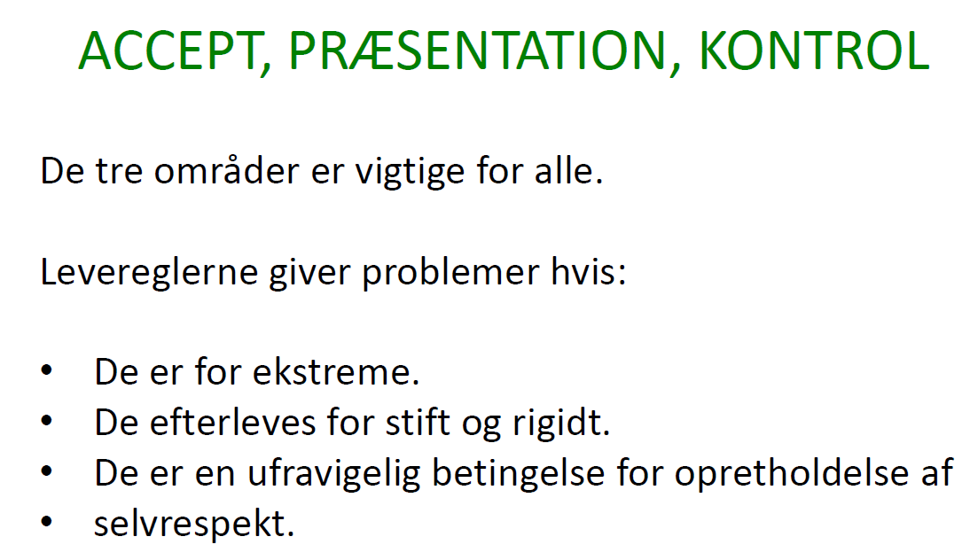
LEVERREGLER –
Eksempler på problemskabende leveregler

Slide 9
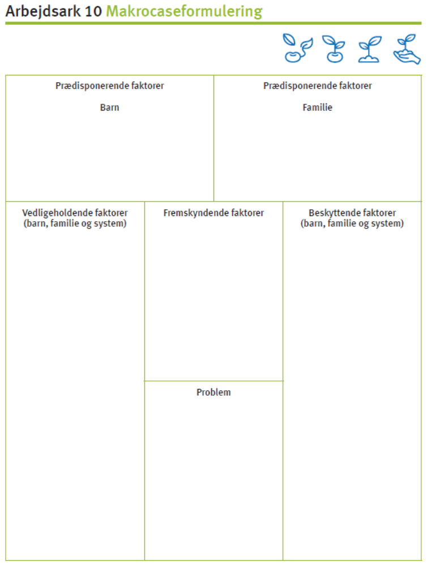
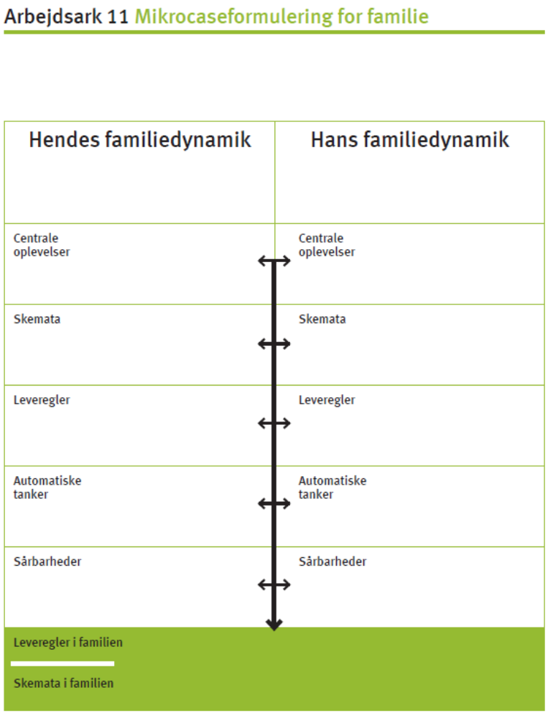
Casearbejde - Analyser

